Slide 1
Βασική αρχή και ορολογία χρωματογραφίας εκλούσεως
Υγρό (ή αέριο) έκλουσης: Κινητή φάση
Έκλουσμα : εξερχόμενο διάλυμα
Έκλουση: Διαδικασία
Σταθερή ροή: γραμμική έκλουση
Χρωματογράφημα: Διάγραμμα σήματος f (όγκου
ή χρόνου)
Πληροφορίες ποιοτικής (χρόνος) και ποσοτικής σύστασης (ολοκληρωμένο εμβαδόν)

Slide 2
Βάση της χρωματογραφίας έκλουσης:
κατανομή συστατικών μεταξύ κινητής και στατικής φάσης
Κ= C_{S}/C_{M}
Το μέγεθος συγκρατήσεως μιας ουσίας από την στήλη εκφράζεται από το
λόγο επιβραδύνσεως R_{F}
R_{F} = μέση ταχύτητα ουσίας στην στήλη/μέση ταχύτητα υγρού έκλουσης

Slide 3
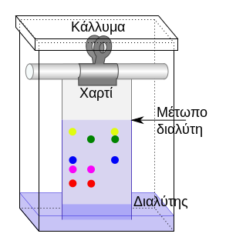
Χρωματογραφία Χάρτη είδος επίπεδης χρωματογραφίας
Υλικό στηρίξεως στατικής φάσης : ταινία ή φύλο χάρτη (κυτταρίνη πολική ένωση)
Στατική φάση : σύμπλοκο ύδατος-κυτταρίνης
Κινητή φάση: συνήθως μείγμα οργανικών διαλυτών με νερό.

Slide 4
Μηχανισμός διαχωρισμού: η κατανομή μεταξύ δυο υγρών
(πολικού και λιγότερου πολικού διαλύτη κινητή φάση)
Στην επίπεδη χρωματογραφία δεν έχουμε έκλουση. Σταματάει όταν το μέτωπο του διαλύτη βρίσκεται ακόμα στον χάρτη.

Slide 5
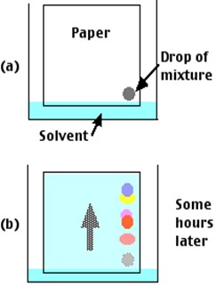
Εκτέλεση
Στγ διαλύματος στο ένα άκρο χαρτη (έχει σημειωθεί με μολύβι)
Ξηραίνεται η κηλίδα (εξατμίζεται ο διαλύτης)
Τοποθέτηση στον θάλαμο ανάπτυξης (κορεσμένος στον πολικό διαλύτη)
Προστίθεται η κινητή φάση
Τοποθετείται ο χάρτης (προσοχή η κινητή φάση έρχεται σε επαφή με την κινητή φάση, αλλά όχι με την κηλίδα του δείγματος).
Ο θάλαμος ανάπτυξης μπορεί να είναι απλός ή σύνθετος.

Slide 6
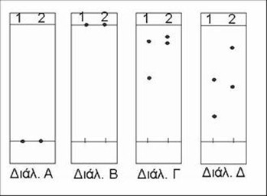
Αλλαγή διαλύτη
Αλλαγή εικόνας

Slide 7
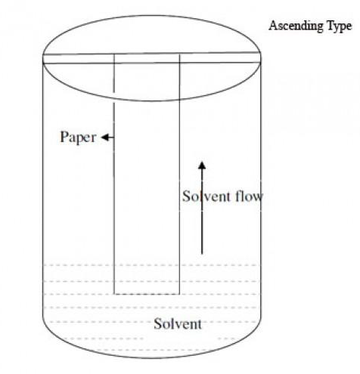
Τρόποι ανάπτυξης των χρωματογραφημάτων.
Ανιούσα χρωματογραφία.
Ο διαλύτης τοποθετείται στον πυθμένα του θαλάμου
Ανέρχεται μέσω τριχοειδών δυνάμεων
Παρασύρει τα συστατικά της κηλίδας με διαφ/κή ταχύτητα (ανάλογα με την κατανομή τους)
Υδρόφοβη μετακινείται ταχύτερα
Υδρόφιλη έχει μεγαλύτερη τάση να παραμένει στην στατική φάση Διαχωρισμός συστατικών

Slide 8
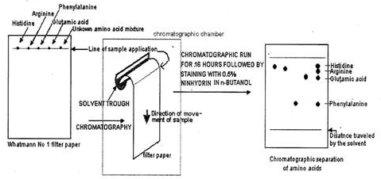
Στην κατιούσα χρωματογραφία
Κινητή φάση τοποθετείται σε σκαφίδιο
Εφαρμόζεται στο άνω τμήμα του χάρτη
κίνηση διαλύτη λόγω βαρύτητας.

Slide 9
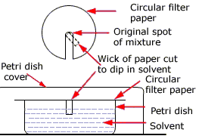
Στην κυκλική ή οριζόντια χρωματογραφία.
Η κηλίδα τοποθετείται στο κέντρο του χαρτιού
Στο κέντρο υπάρχει τρόπος παροχής διαλύτη
Δισδιάστατη χρωματογραφία (ορθογώνιο χαρτί, αναπτύσεται από τις 2 κάθετες πλευρές)

Slide 10
Αντίστροφης φάσης:
Όταν οι ουσίες δεν είναι υδρόφιλες: ο χάρτης ποτίζεται με τον μη πολικό διαλύτη, και η κινητή φάση ο πολικός διαλύτης.

Slide 11
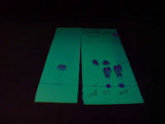
Μέτωπο διαλύτη: το άκρο του χάρτη που φτάνει ο διαλύτης.
Μετά ξηραίνεται ο διαλύτης
Εμφάνιση χρωματογραφήματος ( ανίχνευση κηλίδων ουσιών)
Κατάλληλα αντιδραστήρια, ουσίες έγχρωμες
Χρήση υπεριώδους ακτινοβολίας, κυανές ή κιτρινοπράσινες κηλίδες ουσιών που φθορίζουν, σημείωση με μολύβι
Ήδη έγχρωμες ουσίες.

Slide 12
Διαπίστωση ταυτότητας ουσιών.
Με τον συντελεστή επιβράδυνσης R_{F}
R_{F} = απόσταση που διάνυσε η ουσία/ απόσταση που διάνυσε το μέτωπο διαλύτη.
R_{F} εξαρτάται από:
Σύσταση διαλύτη ανάπτηξης
Φύση χάρτη
Τρόπο ανάπτυξης
Από την θερμοκρασία, κ.ά.
Ταυτοποίηση: σύγκριση R_{F} άγνωστης ουσίας με R_{F} γνωστών ουσιών (στις ίδιες συνθήκες)
Χρωματογραφία χάρτη ποσοτικός προσδιορισμός (με εκχύλιση και προσδιορισμό φασματοφωτομετρικό ή φθορισμομετρικό)

Slide 14
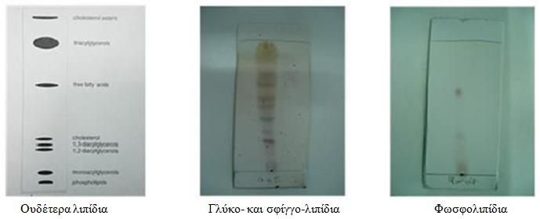
Χρωματογραφία λεπτής στοιβάδας (TLC)
Χρήση υάλινης πλάκας (ή φύλου αργιλίου ή πλαστικού) με επίστρωση λεπτής ομοιόμορφης στιβάδας ξηρού και λεπτόκοκκου προσροφητικού υλικού

Slide 15
Χρωματογραφία λεπτής στοιβάδας (TLC)
H TLC είναι τεχνική υγρής χρωματογραφίας
Στατική φάση και μηχανισμός παρόμοιος με την χρωματογραφία στήλης.
Τεχνική όμως παρόμοια με χρωματογραφία χάρτου

Slide 16
Πλεονεκτήματα
Μεγάλη διακριτική ικανότητα
Πιο ευέλικτη από την χρωματογραφία χάρτη
Ταχύτερη από την χρωματογραφία χάρτη
Χρήση και για διαχωρισμό υδρόφοβων ουσιών
Χρήση και δραστικών μέσων για την ανίχνευση ουσιών πχ H₂SO₄ για ανίχνευση οργανικών ουσιών
Είναι ευαίσθητη (μικροποσότητες)
Εύκολη παραλαβή ουσιών (με απόξυση)
Επιτυχής ποσοτική ανάλυση.
Μειονεκτήματα
μεγαλύτερη καταγραφή και διατήρηση αποτελεσμάτων

Slide 17
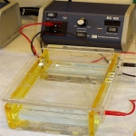
Ηλεκτροφόρηση
Διαχωρισμός βάση λόγου φορτίο/μάζας
Χρήση ηλεκτρικού πεδίου
Κυριότερη μέθοδος: ηλεκτροφόρηση ζώνης
Τοποθέτηση δείγματος στο μέσο οριζόντιας ταινίας ή πλάκας, εμποτισμένη σε ρυθμιστικό διάλυμα
Εφαρμογή ηλεκτρικού πεδίου στα άκρα του
Διαχωρισμός βάση φορτίου, μεγέθους και σχήματος.
Κινητικότητα: απόσταση/χρόνο ισχύ πεδίου (cm²V⁻¹s⁻¹)
Ποσοτικός προσδιορισμός: αποκοπή έγχρωμων ζωνών

Slide 18
βασική αρχή στηρίζεται στο φαινόμενο κατά το οποίο φορτισμένα μόρια και σωματίδια, μέσα σε υδάτινα διαλύματα και κάτω από την επίδραση ενός ηλεκτρικού πεδίου, κινούνται προς την κατεύθυνση του ηλεκτροδίου με το αντίθετο φορτίο. Λόγω των διαφορετικών φορτίων και μαζών, τα διάφορα μόρια θα κινηθούν με διαφορετικές ταχύτητες (κινητικότητα). Η κινητικότητα αυτή εξαρτάται από την σταθερά pK και το μοριακό βάρος του φορτισμένου σωματιδίου ενώ άλλοι παράγοντες που μπορούν να επηρεάσουν την κινητικότητα είναι το pH και η συγκέντρωση του ρυθμιστικού διαλύματος (buffer), η ένταση του ηλεκτρικού πεδίου, η θερμοκρασία καθώς και η φύση του υλικού μέσα στο οποίο γίνεται η ηλεκτροφόρηση.

